Slide 1
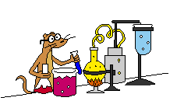
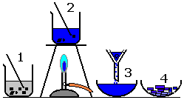
Bài 26: Kim loại kiềm thổ và hợp chất quan trọng của kim loại kiềm thổ

Slide 2
KIM LOẠI KIỀM THỔ VÀ HỢP CHẤT
Tiết 1:
A. KIM LOẠI KIỀM THỔ
Tiết 2:
B. HỢP CHẤT CỦA KL KIỀM THỔ
Tiết 3:
C. NƯỚC CỨNG

Slide 3
A. KIM LOẠI KIỀM THỔ
I. Vị trí trong bảng tuần hoàn, cấu hình electron nguyên tử
II. Tính chất vật lí
III. Tính chất hóa học
IV. Điều chế

Slide 4
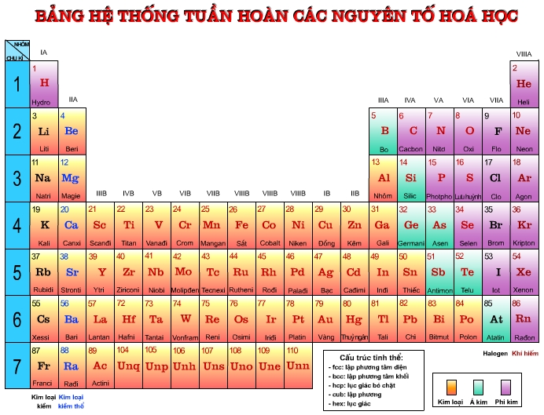
I. Vị trí trong bảng tuần hoàn, cấu hình electron nguyên tử
- Các nguyên tố kim loại kiềm thổ thuộc nhóm IIA trong BTH.
- Gồm các nguyên tố: Be, Mg, Ca, Sr, Ba, Ra (nguyên tố phóng xạ)
- Cấu hình electron lớp ngoài cùng: ns²

Slide 5
II. Tính chất vật lí
Một số hằng số vật lí quan trọng của kim loại kiềm và kim loại kiềm thổ
- Nhiệt độ nóng chảy và nhiệt độ sôi của các kim loại kiềm thổ tương đối thấp; khối lượng riêng nhỏ, độ cứng thấp (cao hơn kim loại kiềm)
Kim loại kiềm thổ
Kim loại kiềm
Nguyên tố | t⁰_{nc} | t⁰_{S} | Khối lượng riêng
Be | 1280 | 2770 | 1,85
Mg | 650 | 1110 | 1,74
Ca | 838 | 1440 | 1,55
Sr | 768 | 1380 | 2,6
Ba | 714 | 1640 | 3,5
Nguyên tố | t⁰_{nc} | t⁰_{S} | Khối lượng riêng
Li | 180 | 1330 | 0,53
Na | 98 | 892 | 0,97
K | 64 | 760 | 0,86
Rb | 39 | 688 | 1,53
Cs | 29 | 690 | 1,90
- Các đặc tính vật lí của kim loại kiềm thổ không biến đổi theo một quy luật nhất định.

Slide 6
III. Tính chất hóa học
M → M²⁺ + 2e
- Tính khử mạnh: tăng dần từ Be đến Ba.
- Trong hợp chất, kim loại kiềm thổ có số oxi hóa +2

Slide 7
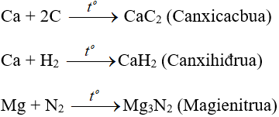
III. Tính chất hóa học
1. Tác dụng với phi kim
- Tác dụng với oxi khi đốt nóng, tạo thành oxit.
2Mg + O₂ → 2MgO
- Tác dụng với halogenở nhiệt độ thường: M + X₂ → MX₂
Ca + Cl₂ → CaCl₂
- Với phi kim kém hoạt động phải đun nóng:
t°

Slide 8
III. Tính chất hóa học
2. Tác dụng với axit
a) Tác dụng với HCl, H₂SO₄ loãng
Ca + 2HCl → CaCl₂ + H₂
b) Tác dụng với HNO₃, H₂SO₄ đặc
­- Khử N⁺⁵, S⁺⁶ thành các hợp chất mức oxi hoá thấp hơn.
4Ca + 10HNO₃ (l) → 4Ca(NO₃)₂ + NH₄NO₃ + 3H₂O
Mg + 4HNO₃ đ → Mg(NO₃)₂ + 2NO₂ + 2H₂O
3. Tác dụng với nước
- Ca, Sr, Ba tác dụng với nước ở nhiệt độ thường tạo dung dịch bazơ:
Ca + 2H₂O → Ca(OH)₂ + H₂
­- Mg không tan trong nước lạnh, tan chậm trong nước nóng tạo thành MgO.
Mg + H₂O → MgO + H₂
t°

Slide 9
IV. Điều chế
Phương pháp:
Điện phân nóng chảy muối MX₂
VD:
CaCl₂
Ca + Cl₂
V. Ứng dụng
- Kim loại Be được dùng làm chất phụ gia để chế tạo những hợp kim có tính đàn hồi cao, bền chắc, không bị ăn mòn.
- Kim loại Mg dùng để chế tạo những hợp kim có đặc tính cứng, nhẹ, bền. Những hợp kim này được dùng để chế tạo máy bay, tên lửa, ôtô,... Kim loại Mg còn được dùng để tổng hợp nhiều hợp chất hữu cơ. Bột Mg trộn với chất oxi hoá dùng để chế tạo chất chiếu sáng ban đêm.
- Kim loại Ca dùng làm chất khử để tách oxi, lưu huỳnh ra khỏi thép. Canxi còn được dùng để làm khô một số hợp chất hữu cơ.

Slide 10
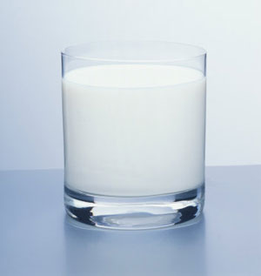
1. CANXI HIĐROXIT Ca(OH)₂
B. HỢP CHẤT QUAN TRỌNG CỦA CANXI
Tên khác: Vôi tôi (rắn), nước vôi trong (lỏng)
Là chất rắn màu trắng, ít tan trong nước
Dung dịch Ca(OH)₂là một bazơ mạnh
Ca(OH)₂ + CO₂ → CaCO₃ + H₂O
Điều chế:
CaO + H₂O → Ca(OH)₂

Slide 11
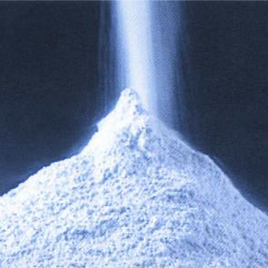
2. CANXI CACBONAT CaCO₃
B. HỢP CHẤT QUAN TRỌNG CỦA CANXI
Là chất rắn màu trắng, không tan trong nước, bị phân hủy ở nhiệt độ 1000°C
CaCO₃ → CaO + CO₂
- Ở nhiệt độ thường, CaCO₃ tan dần trong nước có hòa tan CO₂ tạo Ca(HCO₃)₂
t°
CaCO₃ + CO₂ + H₂O Ca(HCO₃)₂

Slide 12
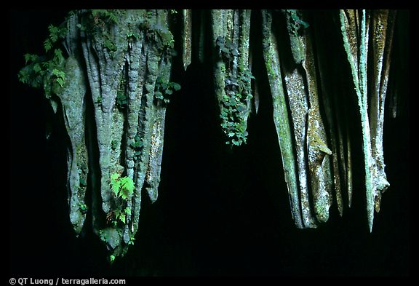
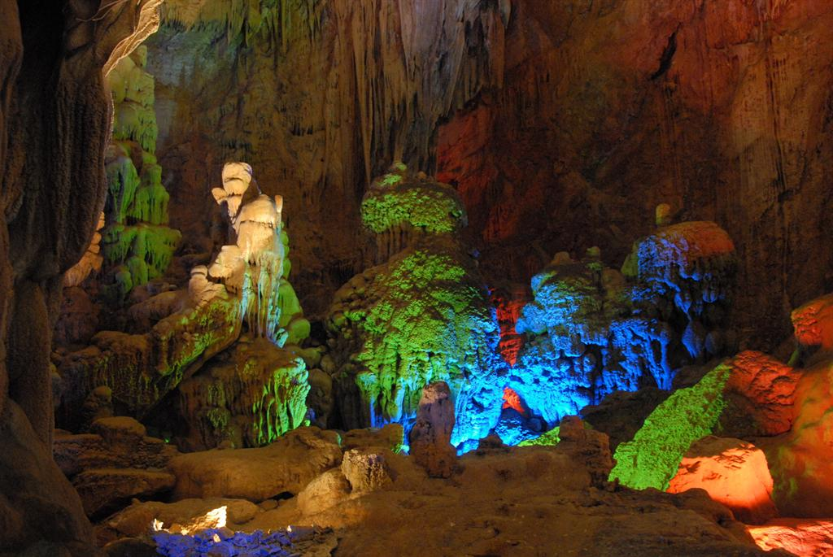
CaCO₃ + CO₂ + H₂O Ca(HCO₃)₂
Phản ứng giải thích sự tạo thành thạch nhũ trong các hang động
Chiều thuận: Sự xâm thực của nước mưa đối với đá vôi
Chiều nghịch: Sự tạo thành thạch nhũ

Slide 13
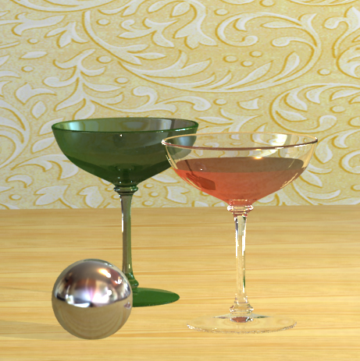
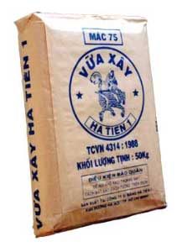
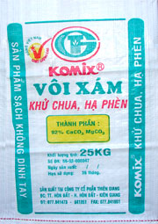
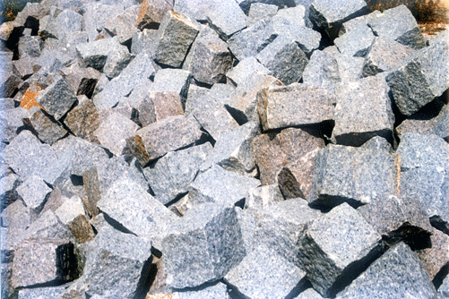
ỨNG DỤNG CỦA Ca(OH)₂, CaCO₃
Chế tạo vữa xây nhà
Sản xuất thủy tinh
Khử chua đất trồng trọt
Làm vật liệu xây dựng

Slide 14
3. CANXI SUNFAT CaSO₄
B. HỢP CHẤT QUAN TRỌNG CỦA CANXI
Thạch cao nung
CaSO₄.H₂O
160⁰C
Thạch cao sống
CaSO₄.2H₂O
350⁰C
Có trong tự nhiên
Thạch cao khan
CaSO₄

Slide 15
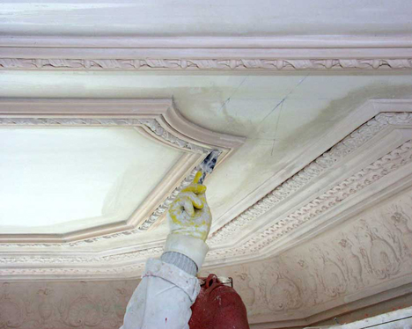
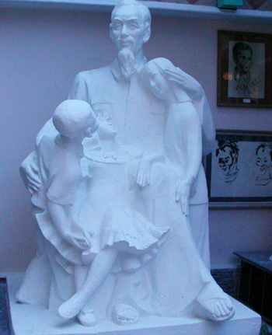
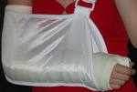
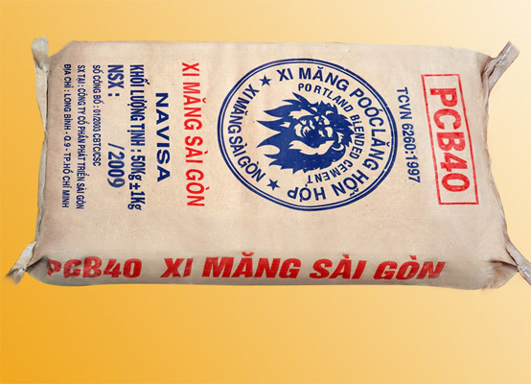
Ứng dụng của thạch cao
Trần thạch cao
Tượng thạch cao
Bó bột khi gãy xương
Sản xuất xi măng

Slide 16
C. NƯỚC CỨNG
1. Nước cứng
- Nước cứng là nước có chứa nhiều cation Ca²⁺, Mg²⁺
- Nước chứa ít hoặc không chứa các ion trên được gọi là nước mềm
2. Phân loại nước cứng ( 3 loại )
a. Nước có tính cứng tạm thời :(Ca²⁺, Mg²⁺ HCO₃²⁻)
b.Nước có tính cứng vĩnh cửu : (Ca²⁺, Mg²⁺,Cl⁻,SO₄²⁻ )
c. Nước có tính cứng toàn phần :
(Ca²⁺, Mg²⁺,Cl⁻,SO₄²⁻ , HCO₃²⁻)

Slide 17

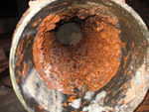
C. NƯỚC CỨNG
3. Tác hại của nước cứng:
- Cặn trong ống nước dẫn nước
- Cặn trong nồi hơi

Slide 18
C. NƯỚC CỨNG
4. Các biện pháp làm mềm nước cứng
a. Phương pháp kết tủa :
Nước cứng tạm thời
Ca(HCO₃)₂ CaCO₃ + CO₂ + H₂O
Mg(HCO₃)₂ MgCO₃ + CO₂ + H₂O
Đối với nước cứng vĩnh cửu
Dùng các dung dịch Na₂CO₃, Ca(OH)₂ và Na₃PO₄
b. Phương pháp trao đổi ion
t°
t°

Slide 19
C. NƯỚC CỨNG
5. Nhận biết ion Ca²⁺, Mg²⁺ trong dung dịch
Dùng dung dịch chứa muối CO₃²⁻, sau đó sục khí CO₂ đến dư vào dung dịch.
Hiện tượng: Xuất hiện kết tủa trắng. Khi sục khí CO₂ đến dư thì kết tủa tan dần
- Ca²⁺ + CO₃²⁻ → CaCO₃↓ (kết tủa trắng)
CaCO₃ + CO₂ + H₂O → Ca(HCO₃)₂ (tan)
- Mg²⁺ + CO₃²⁻ → MgCO₃↓ (kết tủa trắng)
MgCO₃ + CO₂ + H₂O → Mg(HCO₃)₂ (tan)

Slide 20
CỦNG CỐ
Câu 1: Cấu hình electron lớp ngoài cùng của kim loại kiềm thổ là:
A. ns¹
C. ns²np¹
B. (n – 1)d^{x}ns^{y}
D. ns²
Câu 2: Cation M²⁺ có cấu hình electron lớp ngoài cùng là 2s²2p⁶ . M²⁺ là cation nào sau đây?
A. Mg²⁺
C. K⁺
B. Ca²⁺
D. Na⁺

Slide 21
BÀI TẬP
Bài 1 (trang 118 SGK): Xếp các kim loại kiềm thổ theo chiều tăng dần của điện tích hạt nhân, thì
A. Bán kính nguyên tử giảm dần.
B. Năng lượng ion hóa giảm dần.
C. Tính khử giảm dần.
D. Khả năng tác dụng với nước giảm dần.
Be, Mg, Ca, Sr, Ba
➔ Các kim loại kiềm thổ xếp theo chiều tăng dần điện tích hạt nhân thì:
Bán kính nguyên tử tăng dần, năng lượng ion hóa giảm dần, tính khử tăng dần, khả năng tác dụng với nước tăng dần.

Slide 22


BÀI TẬP
Bài 4 (trang 118 SGK): Cho 2 gam một kim loại thuộc nhóm IIA tác dụng hết với dung dịch HCl tạo ra 5,55 gam muối clorua. Kim loại đó là kim loại nào sau đây?
A. Be B. Mg
C. Ca D. Ba
Bài giải:
M + 2HCl → MCl₂ + H₂
m_{muối =} m_{kim loại} + m_{Cl-}
    n_{Cl}⁻ _{trong muối} = = 0,1 mol
    =>n_{M} = 0,5 . n_{Cl-} = 0,05 (mol)
    => M = = 40 (g/mol) ➔ Kim loại là Ca.

Slide 23
Định hướng
- Nghiên cứu trước bài sau: Nhôm và hợp chất của nhôm
- Làm bài tập trong SGK trang 118, 119

